Slide 1


PHÒNG GIÁO DỤC VÀ ĐÀO TẠO QUẬN LONG BIÊN
TRƯỜNG MẦM NON HOA MỘC LAN
LĨNH VỰC: PHÁT TRIỂN NHẬN THỨC
ĐỀ TÀI: NBPB: TO - NHỎ
Giáo viên: Đỗ Thanh Hương
Lớp: Nhà trẻ D1

Slide 2

I. MỤC ĐÍCH YÊU CẦU:
1. Kiến thức:
- Trẻ nhận biết, phân biệt được kích thước to- nhỏ
+ Quả bóng to, quả bóng nhỏ
- Biết chọn đồ vật to- nhỏ theo yêu cầu
2. Kĩ năng:
- Rèn kỹ năng quan sát, nhận biết, phân biệt kich thước: to-nhỏ
- Phát triển ngôn ngữ và khả năng tập trung chú ý cho trẻ
3. Thái độ:
- Hứng thú tích cực tham gia hoạt động cùng cô và bạn
- Giữ gìn đồ dùng đồ chơi, cất đúng nơi quy định
II. CHUẨN BỊ
* Đồ dùng của cô:
- Nhạc bài: Chúc mừng sinh nhật, Em búp bê
- 1 búp bê to,1 búp bê nhỏ
- 1 hộp quà to, 1 hộp quà nhỏ
- 1 quả bóng to màu vàng, 1 quả bóng nhỏ màu đỏ
- Mô hình đường hẹp
- Qua chỉ
* Đồ dùng của trẻ: Mỗi trẻ 1 rổ con: 1 quả bóng vàng to, 1 quả bóng đỏ nhỏ

Slide 3

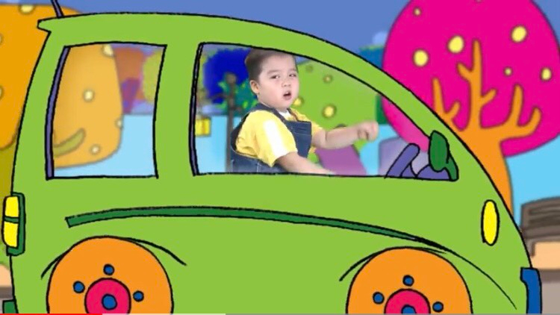


Slide 4



Ôtô màu vàng
Ôtô màu đỏ

Slide 6


Slide 7

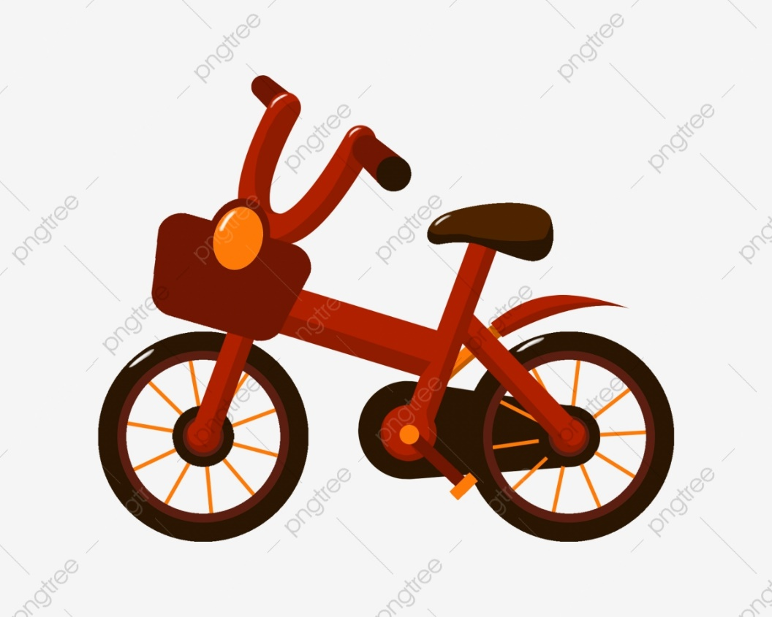

Slide 8



Slide 9

Trò chơi
Ai nhanh hơn!

Slide 10


Slide 12

XIN CHÀO
HẸN GẶP LẠI CÁC CON!

